Slide 1

ФГБОУ ВО «Башкирский государственный медицинский университет
Институт дополнительного
профессионального образования
Кафедра педиатрии
Энтеральное и парентеральное питание в неонатологии.
Питание новорожденных с хирургической патологией
Хафизова Наиля Римовна,
канд.мед.наук
Февраль 2019

Slide 2
Структура
      1. Введение.
      2. Функциональное развитие и созревание ЖКТ новорожденного ребенка. Моторная функция.
      3. Функциональное становление ЖКТ у новорожденных детей. Пищеварительная функция.
      4. Парентеральное питание.
      5. Агрессивное парентеральное
      питание или рутинное парентеральное
      питание?
      6. Грудное молоко
      7. Дети с хирургической патологией
В презентации были использованы материалы К.Д.Горелика,
К.Д.Горелик - врач анестезиолог-реаниматолог ОРИТН ГБУЗ Детская городская больница №1, г. Санкт-Петербург

Slide 3

Введение

Slide 7
Часть 1.
Функциональное развитие и созревание ЖКТ новорожденного ребенка. Моторная функция

Slide 25
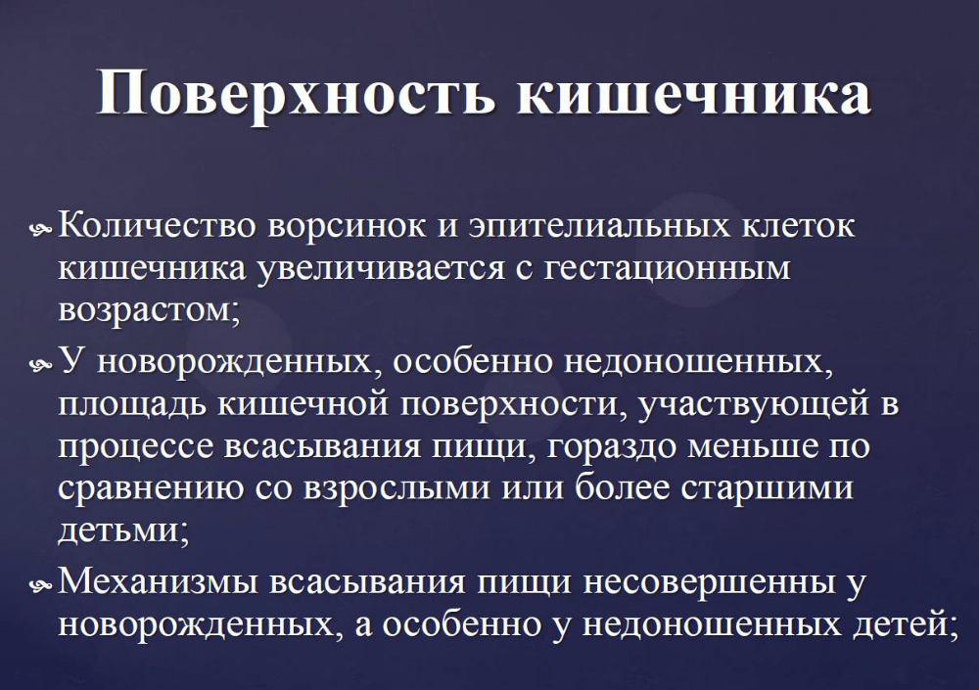

Slide 26
Часть 2.
Функциональное становление ЖКТ у новорожденных детей. Пищеварительная функция

Slide 27
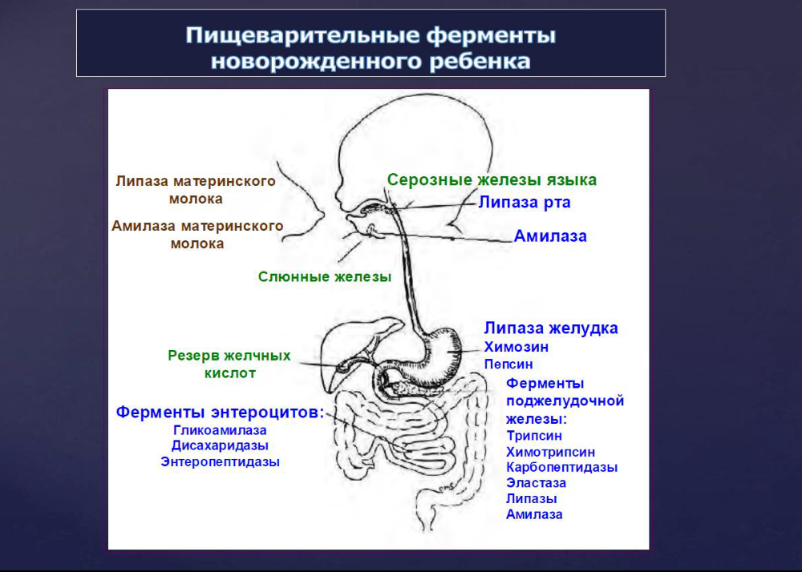

Slide 28
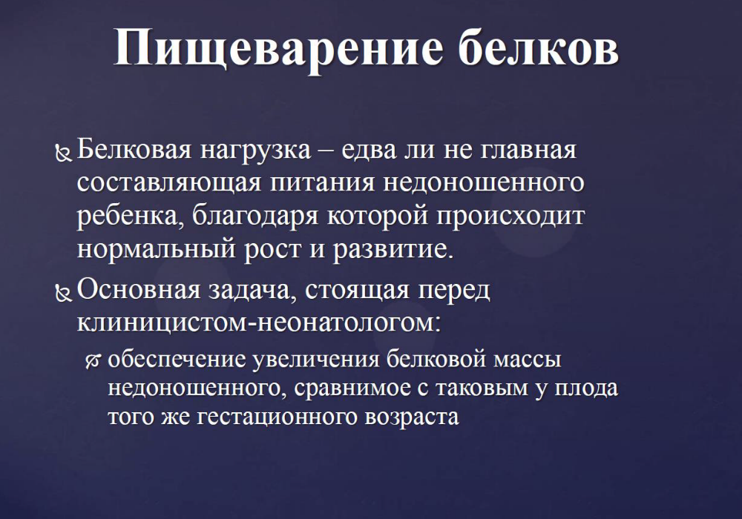

Slide 29
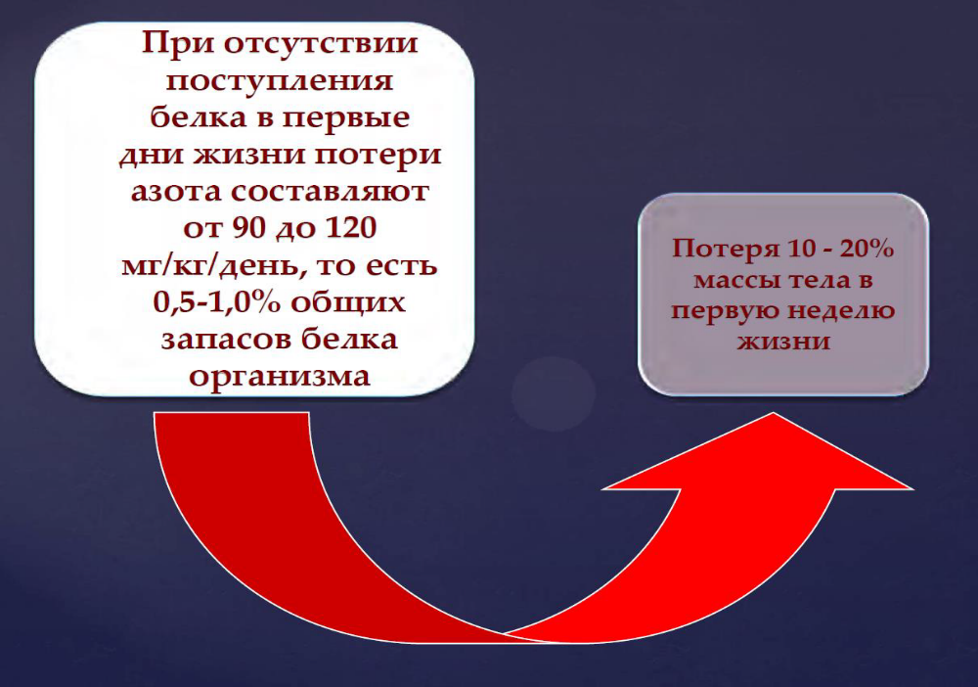

Slide 30
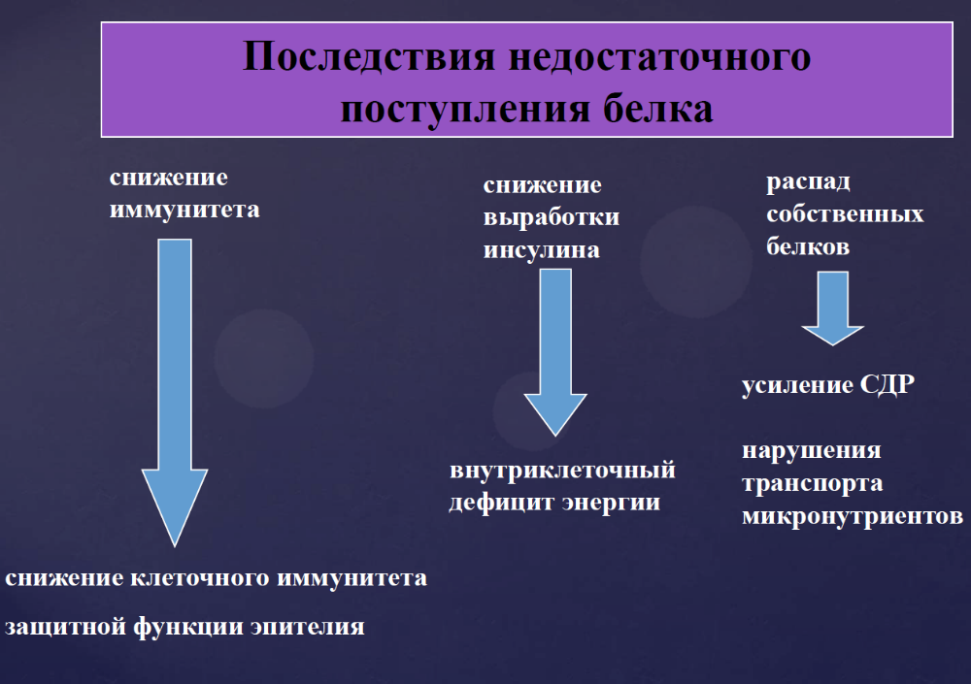

Slide 31
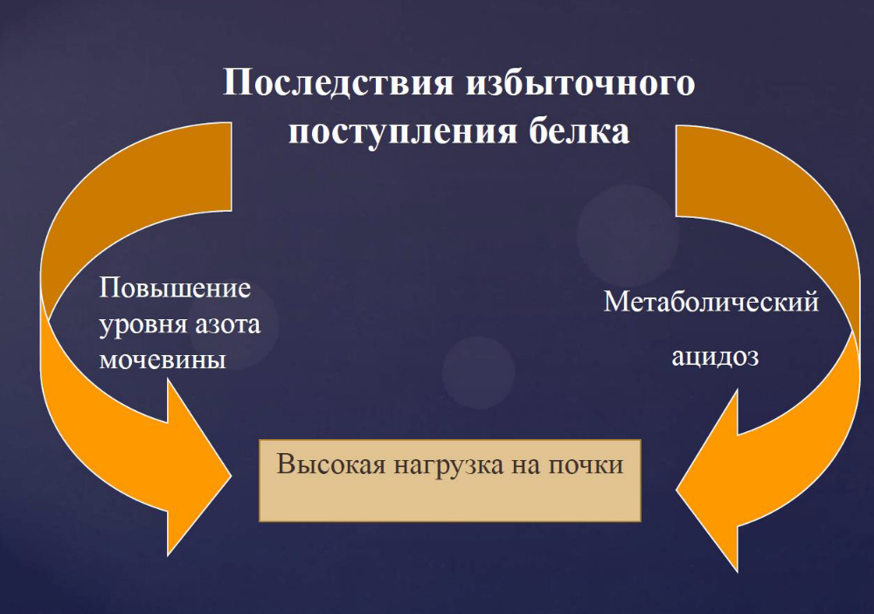

Slide 32
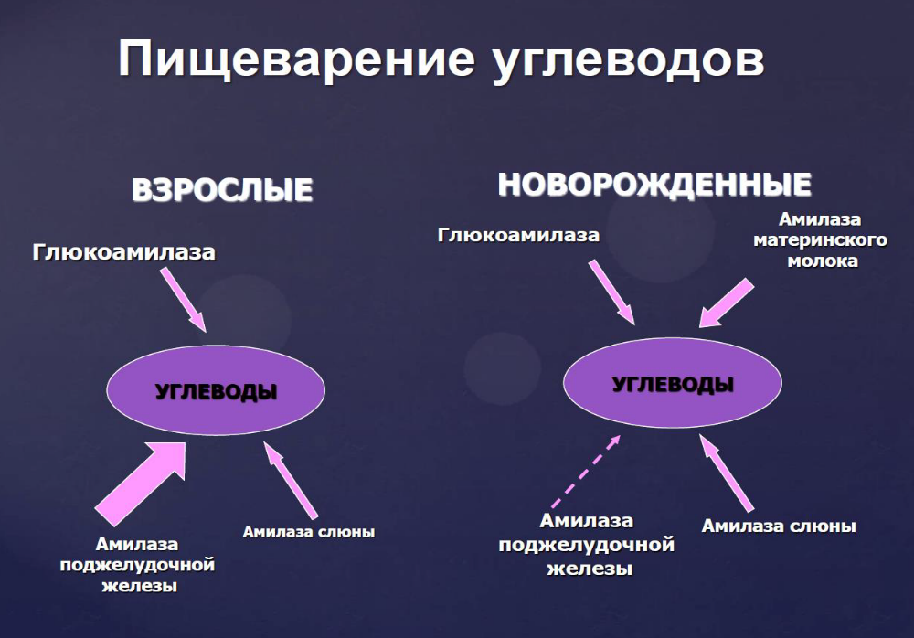

Slide 33
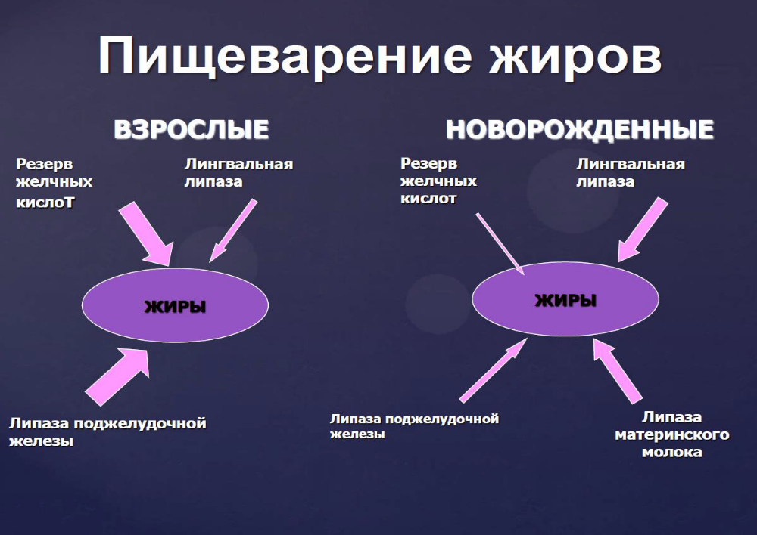

Slide 34
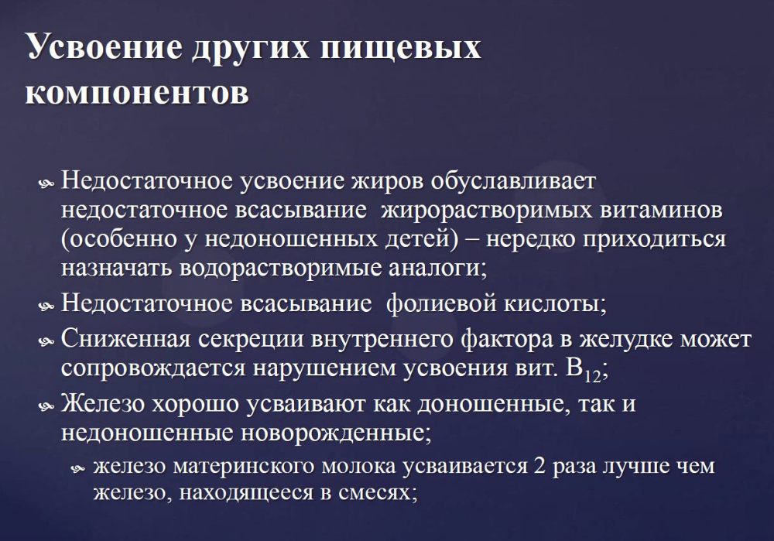

Slide 35
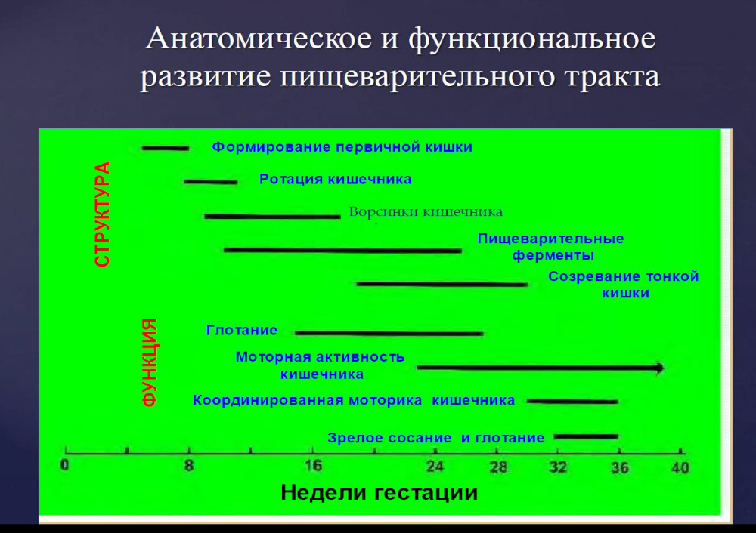

Slide 36
Часть 3.
Кишечная микрофлора

Slide 37
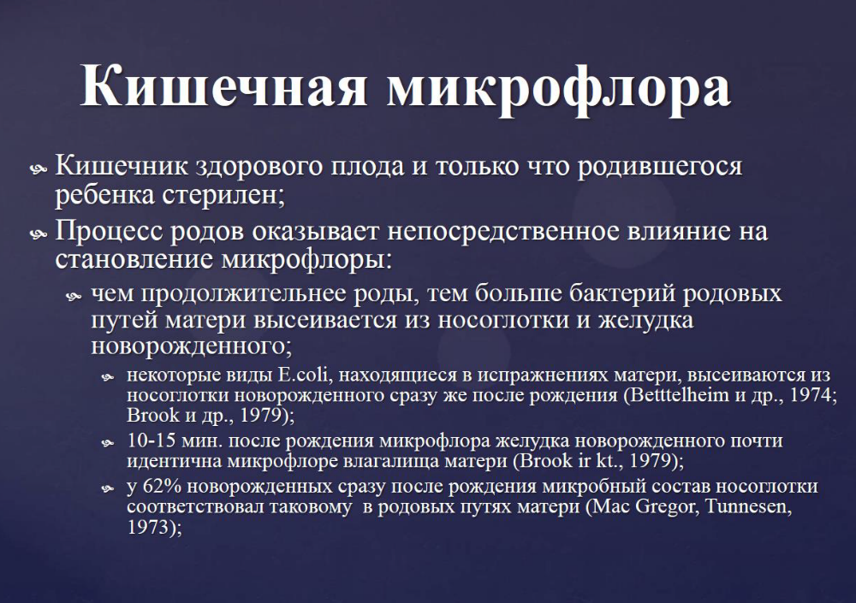

Slide 38
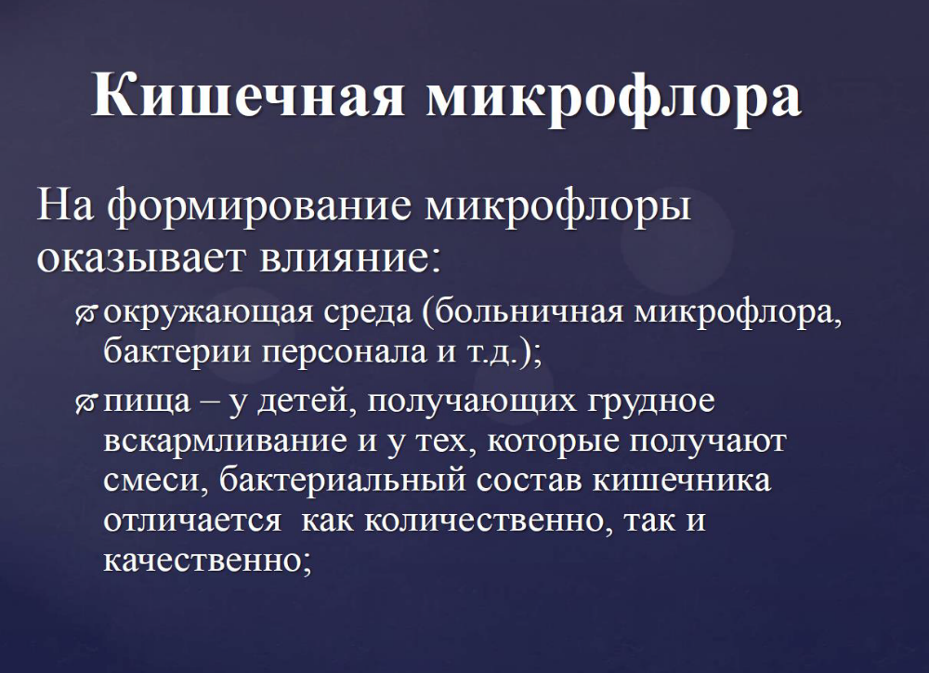

Slide 39
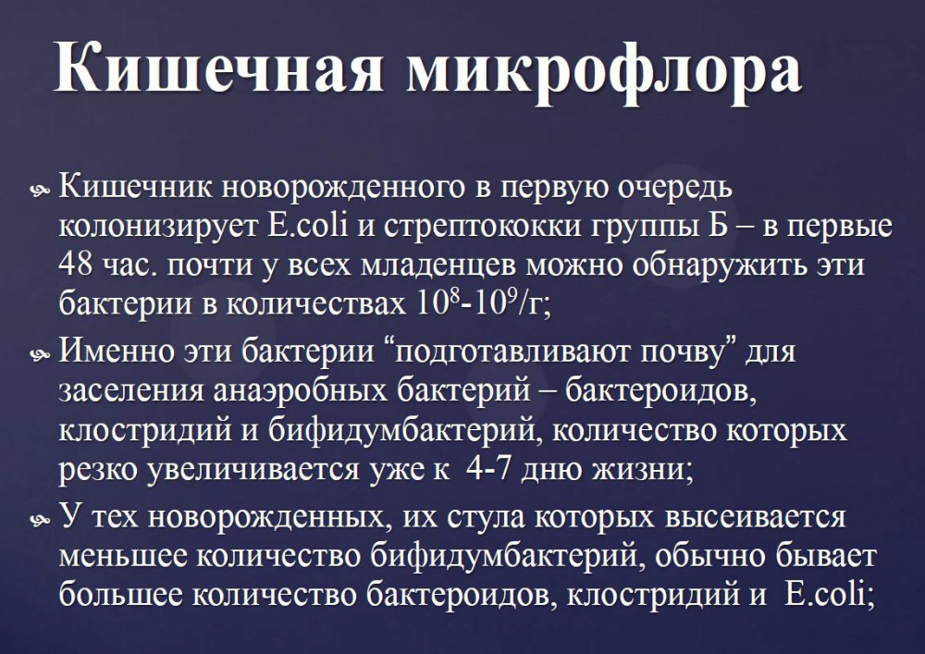

Slide 40
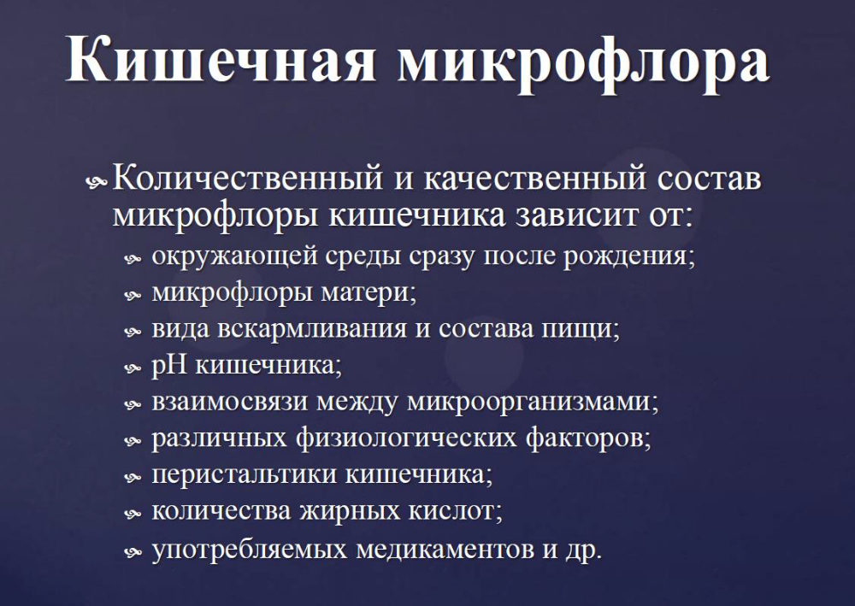

Slide 41
Вывод

Slide 42


Slide 43
Часть 4.
Парентеральное питание

Slide 44
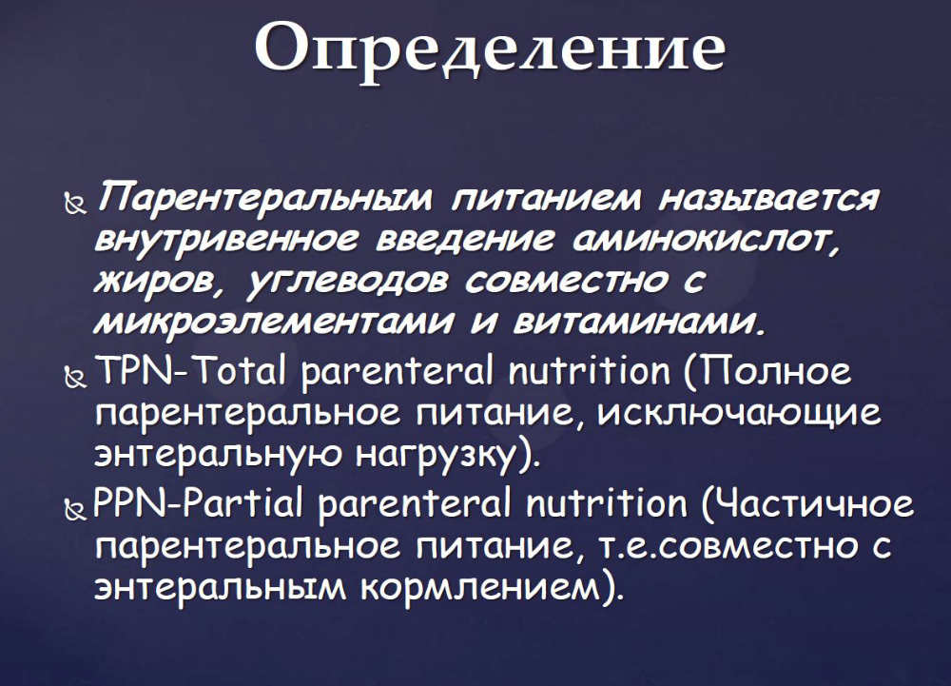

Slide 48
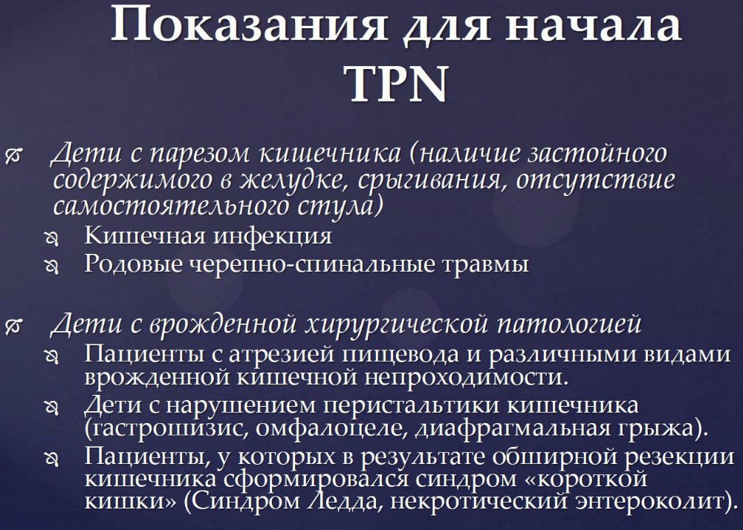

Slide 49
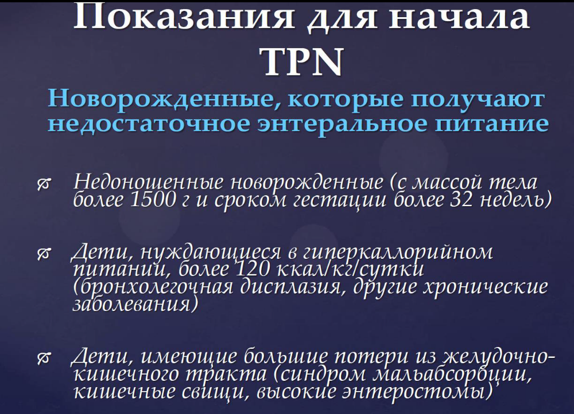

Slide 50
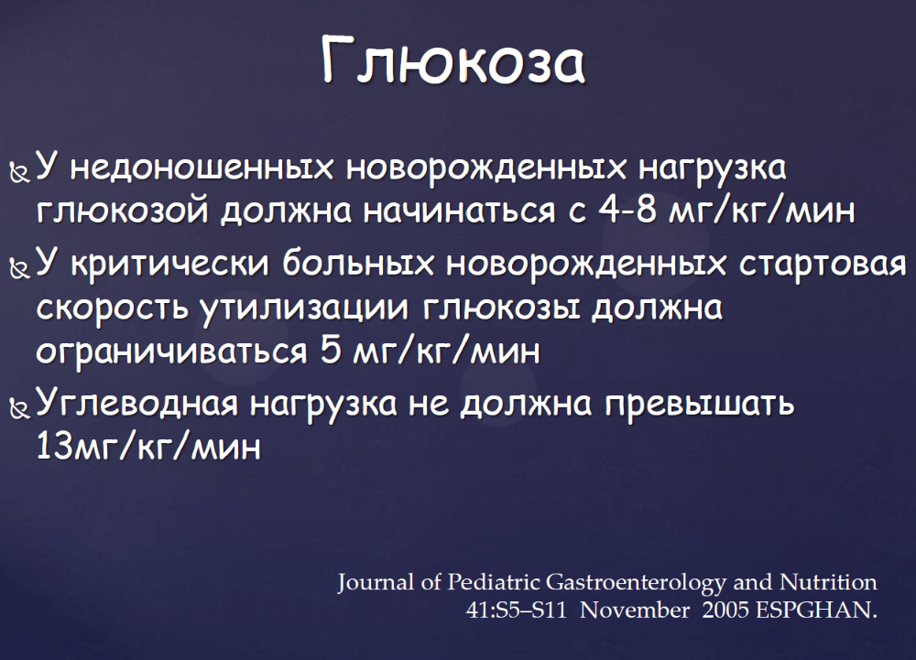

Slide 51
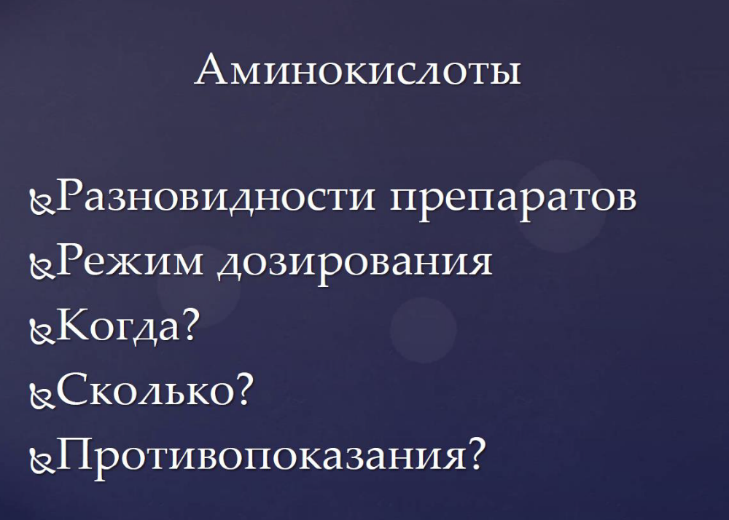

Slide 52
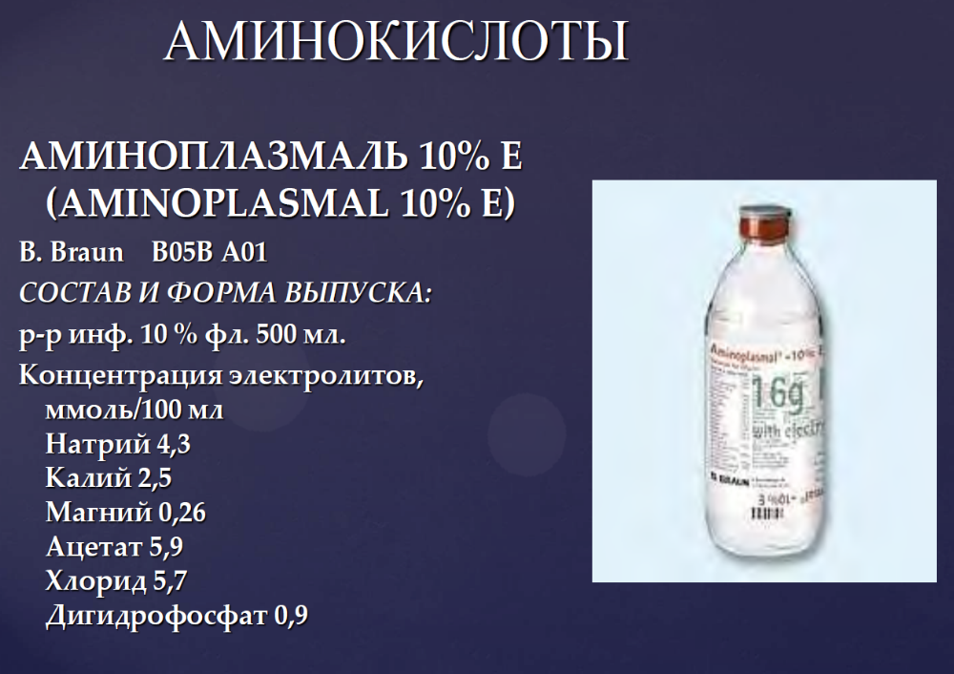

Slide 53
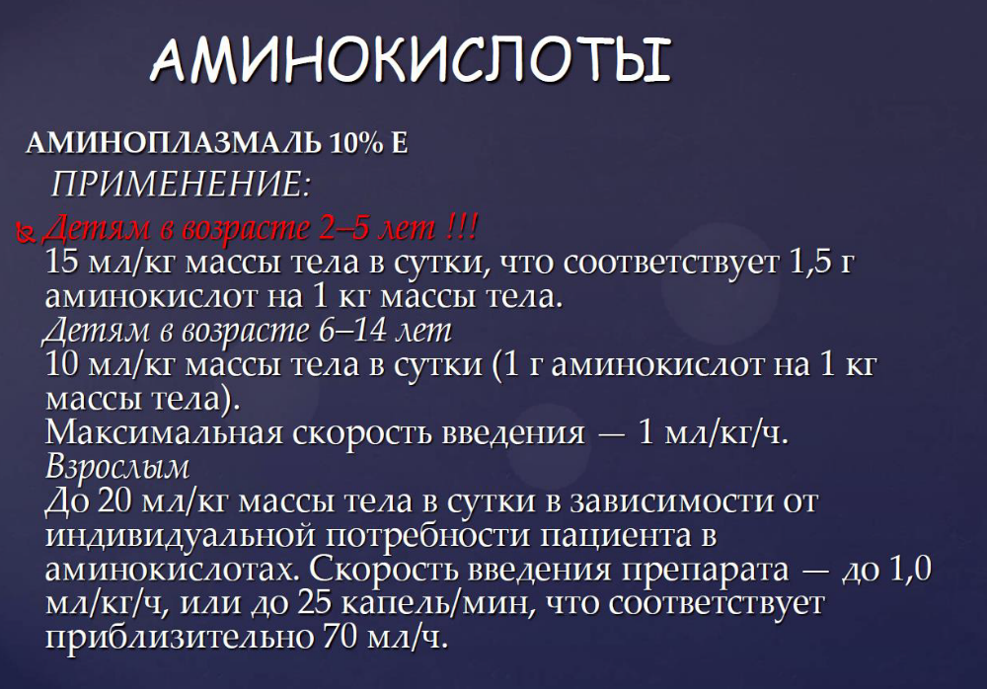

Slide 54
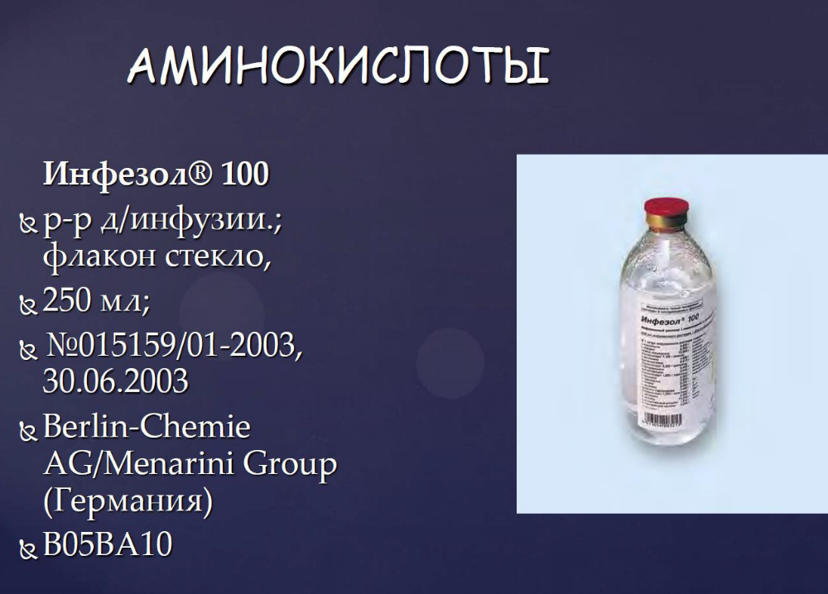

Slide 65
Часть 5.
Агрессивное парентеральное питание или рутинное парентеральное питание?

Slide 85
Часть 6.
Грудное молоко

Slide 100
Донорское молоко

Slide 112
Часть 7.
Дети с хирургической патологией

Slide 137


